Slide 1

ROS (Robot OS)
Jiyeon You(유지연)
youjiyeon4@gmail.com

Slide 2
Contents
1. ROS
2. ROS 설치 과정
3. ROS Tutorial
ROS(Robot OS)

Slide 3
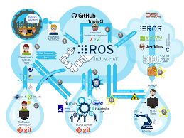
ROS
What is ROS?
ROS는 Robot OS의 줄임 말로 Robot을 제어하기 위한 meta OS 입니다.
ROS가 meta OS인 이유는 기존의 운영 제체를 이용해서 부가적인 HW를 컨트롤 할 수 있는 쉬운 환경을 구성해주는 프레임워크이기 때문입니다.
로봇을 컨트롤 해야 하는 상황을 고려 했을 때 다양한 OS 혹은 OS가 없는 HW와 통신이 가능하다는 장점이 있습니다.

Slide 4
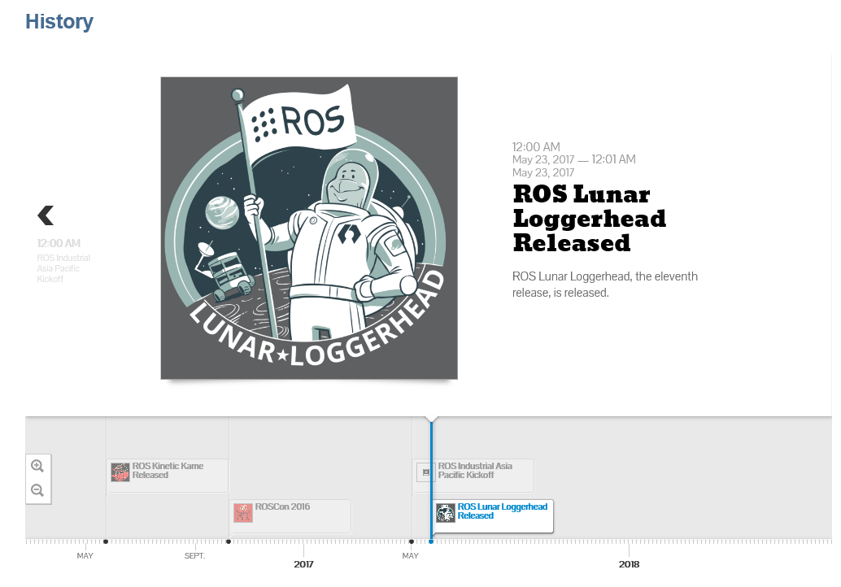
ROS
ROS’s History

Slide 5
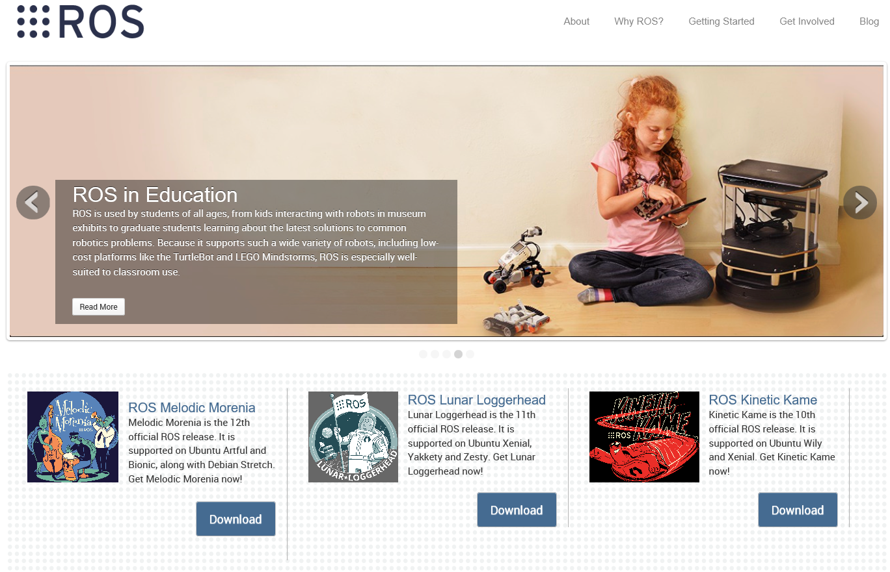
ROS 설치 과정
How install ROS?
http://www.ros.org/ ros 홈페이지 들어가기
원하는 ros버전의다운로드 버튼
누르기

Slide 6
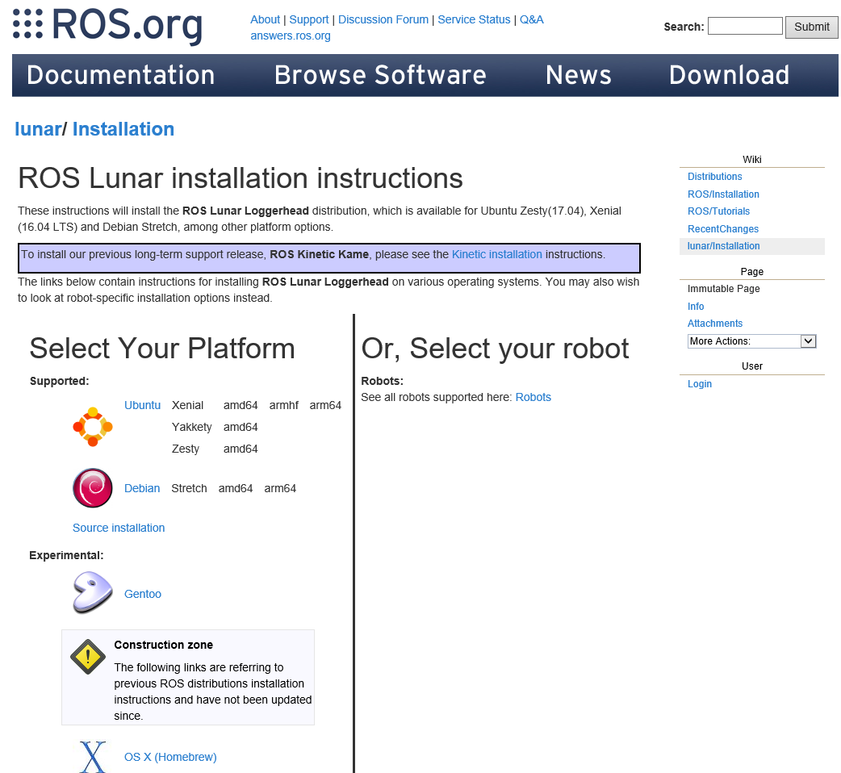
ROS 설치 과정
How install ROS?
Platform Select

Slide 7
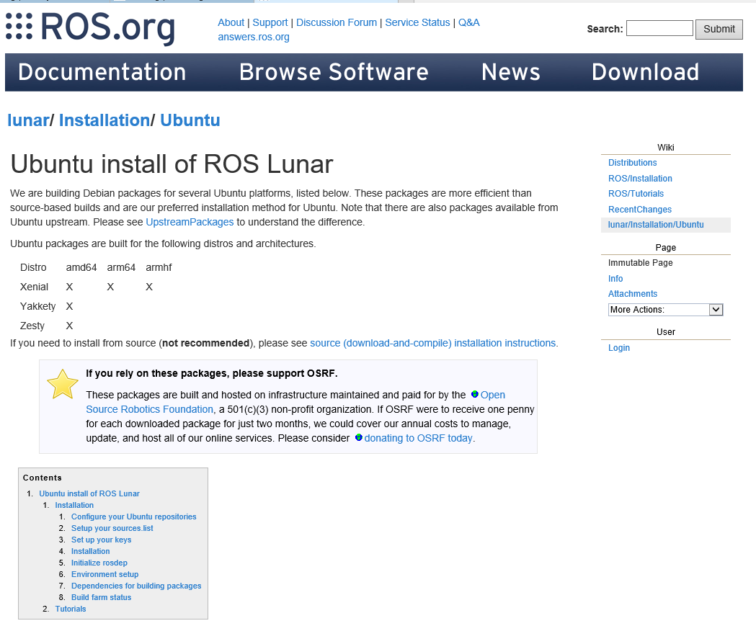
ROS 설치 과정
How install ROS?

Slide 8
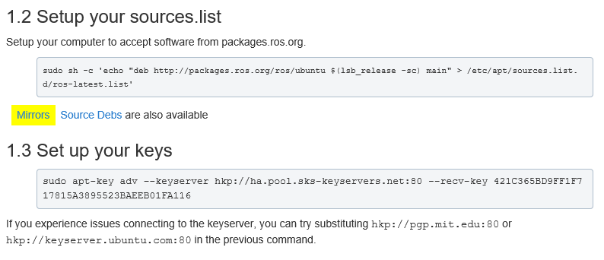
ROS 설치 과정
How install ROS?
Setting

Slide 9
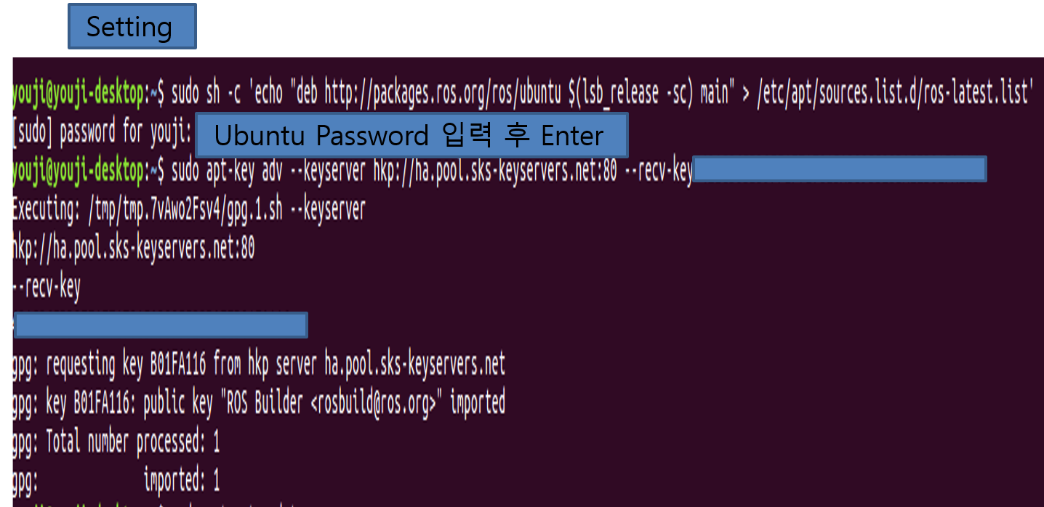
ROS 설치 과정
How install ROS?

Slide 10
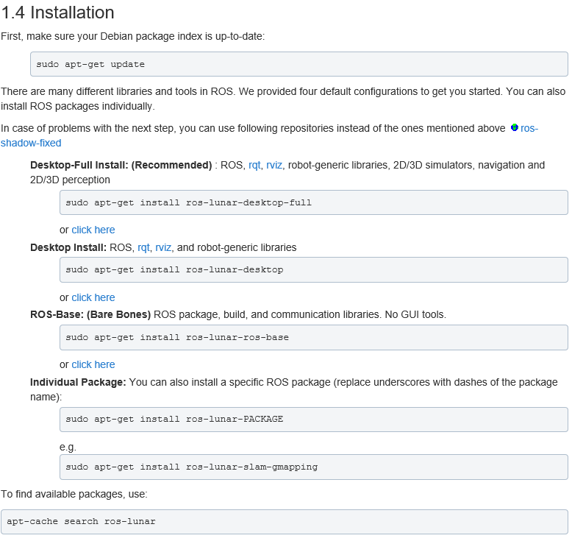
ROS 설치 과정
How install ROS?
Install
Full Package
Individual
Package

Slide 11
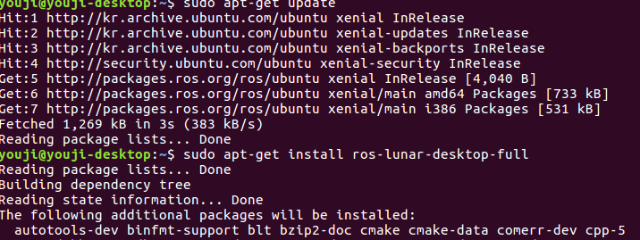
ROS 설치 과정
How install ROS?
Install

Slide 12
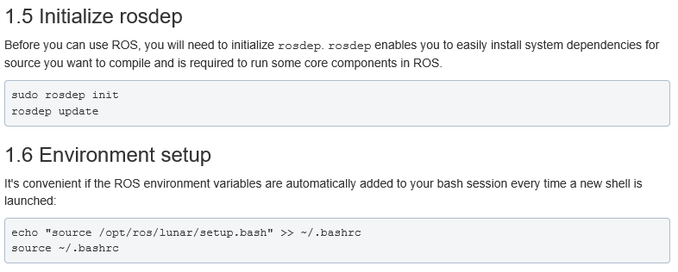
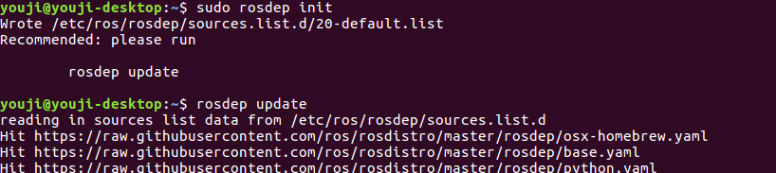
ROS 설치 과정
How install ROS?
ROS를 사용하기 위해선 사용전에 rosdep의 초기화가 필요

Slide 13
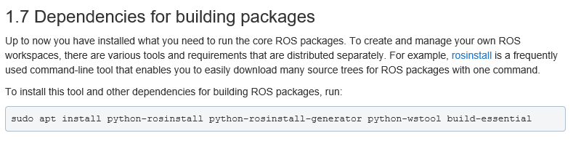
ROS 설치 과정
How install ROS?
환경 설정 (새로운 셀이 시작될 때마다 자동으로 ROS환경변수가 bash세션에 추가되면 간편하기 때문에)
ROS Package install

Slide 14
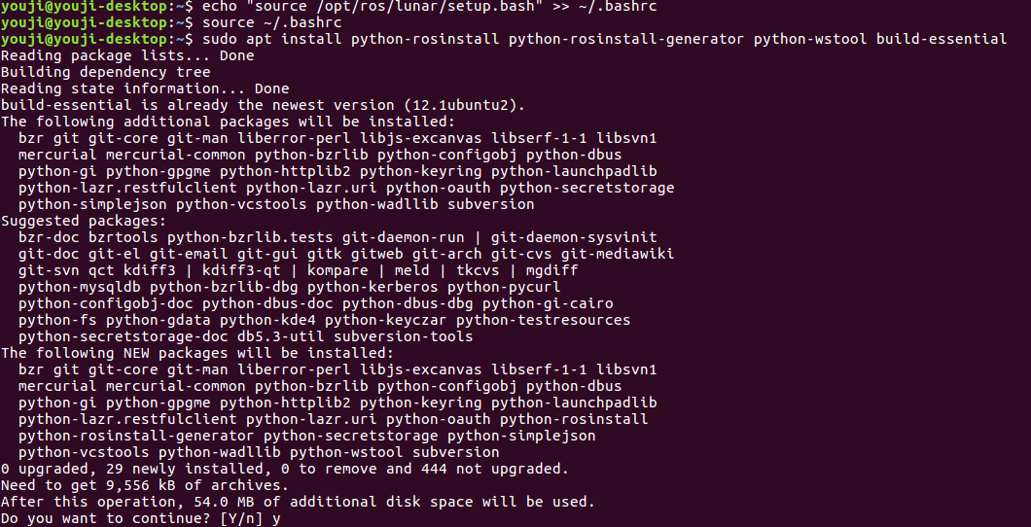
ROS 설치 과정
How install ROS?

Slide 15
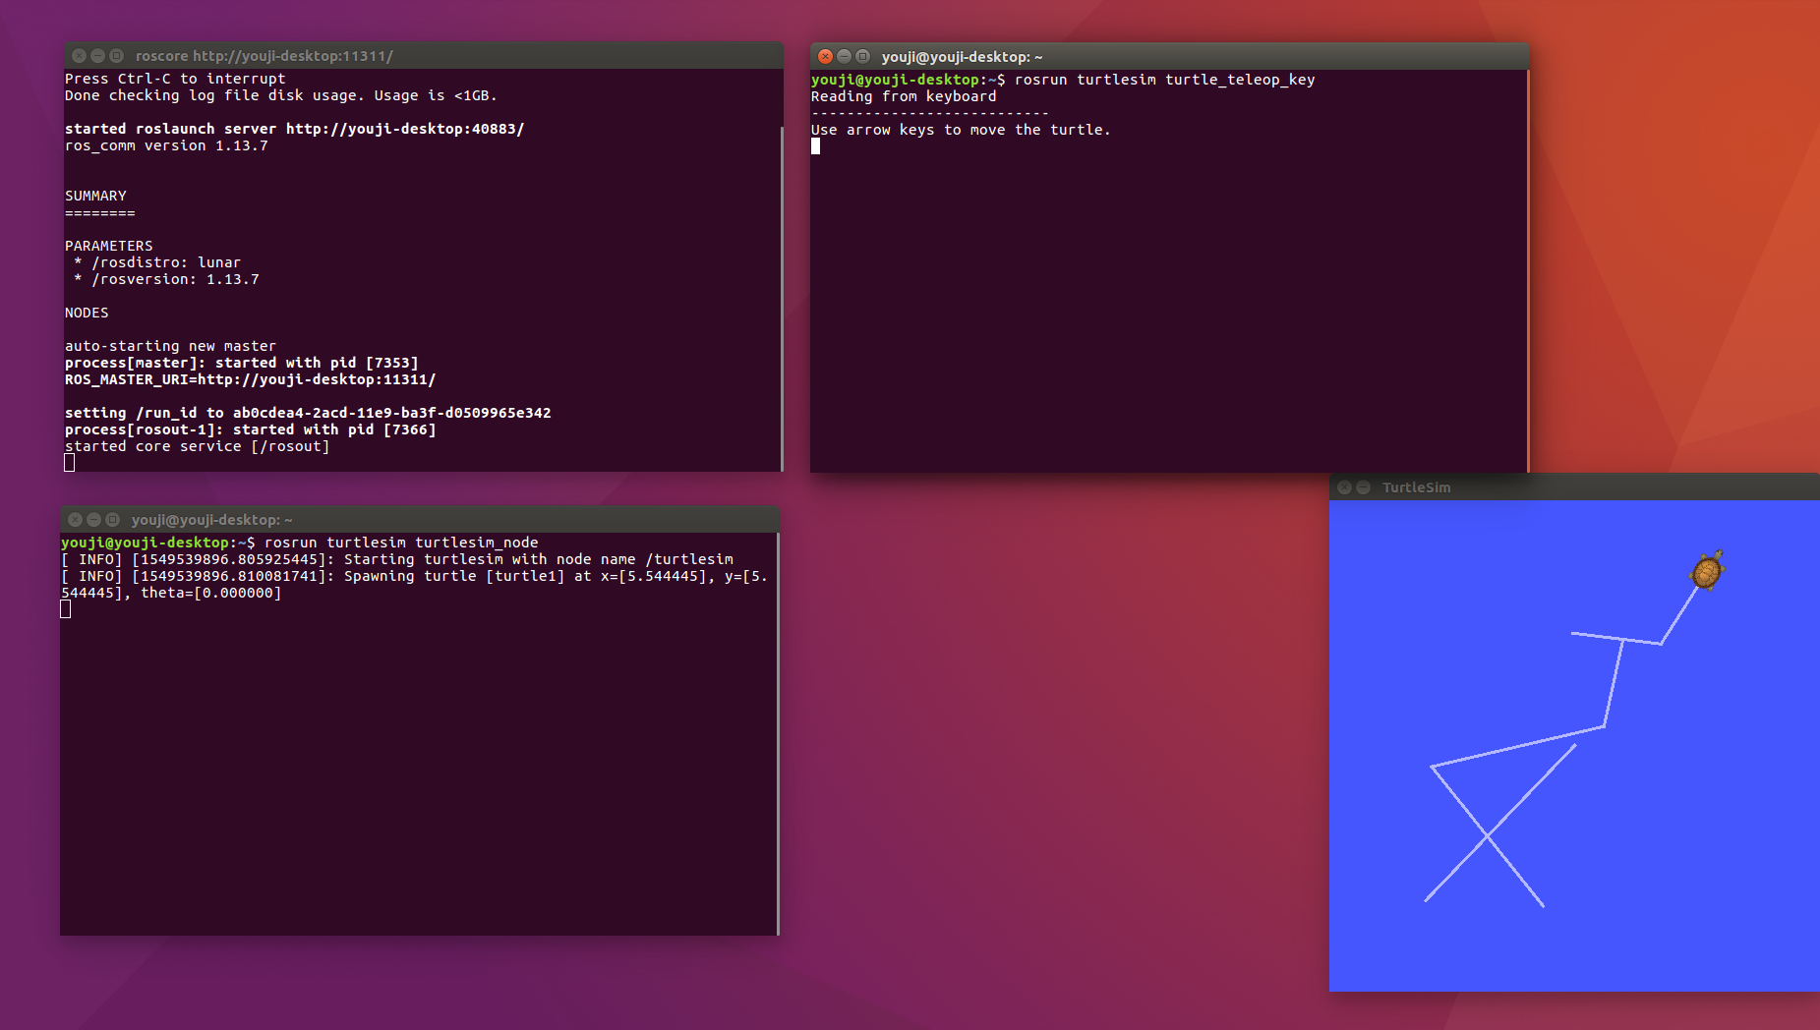
ROS Tutorial
1
3
2
실행창

Slide 16
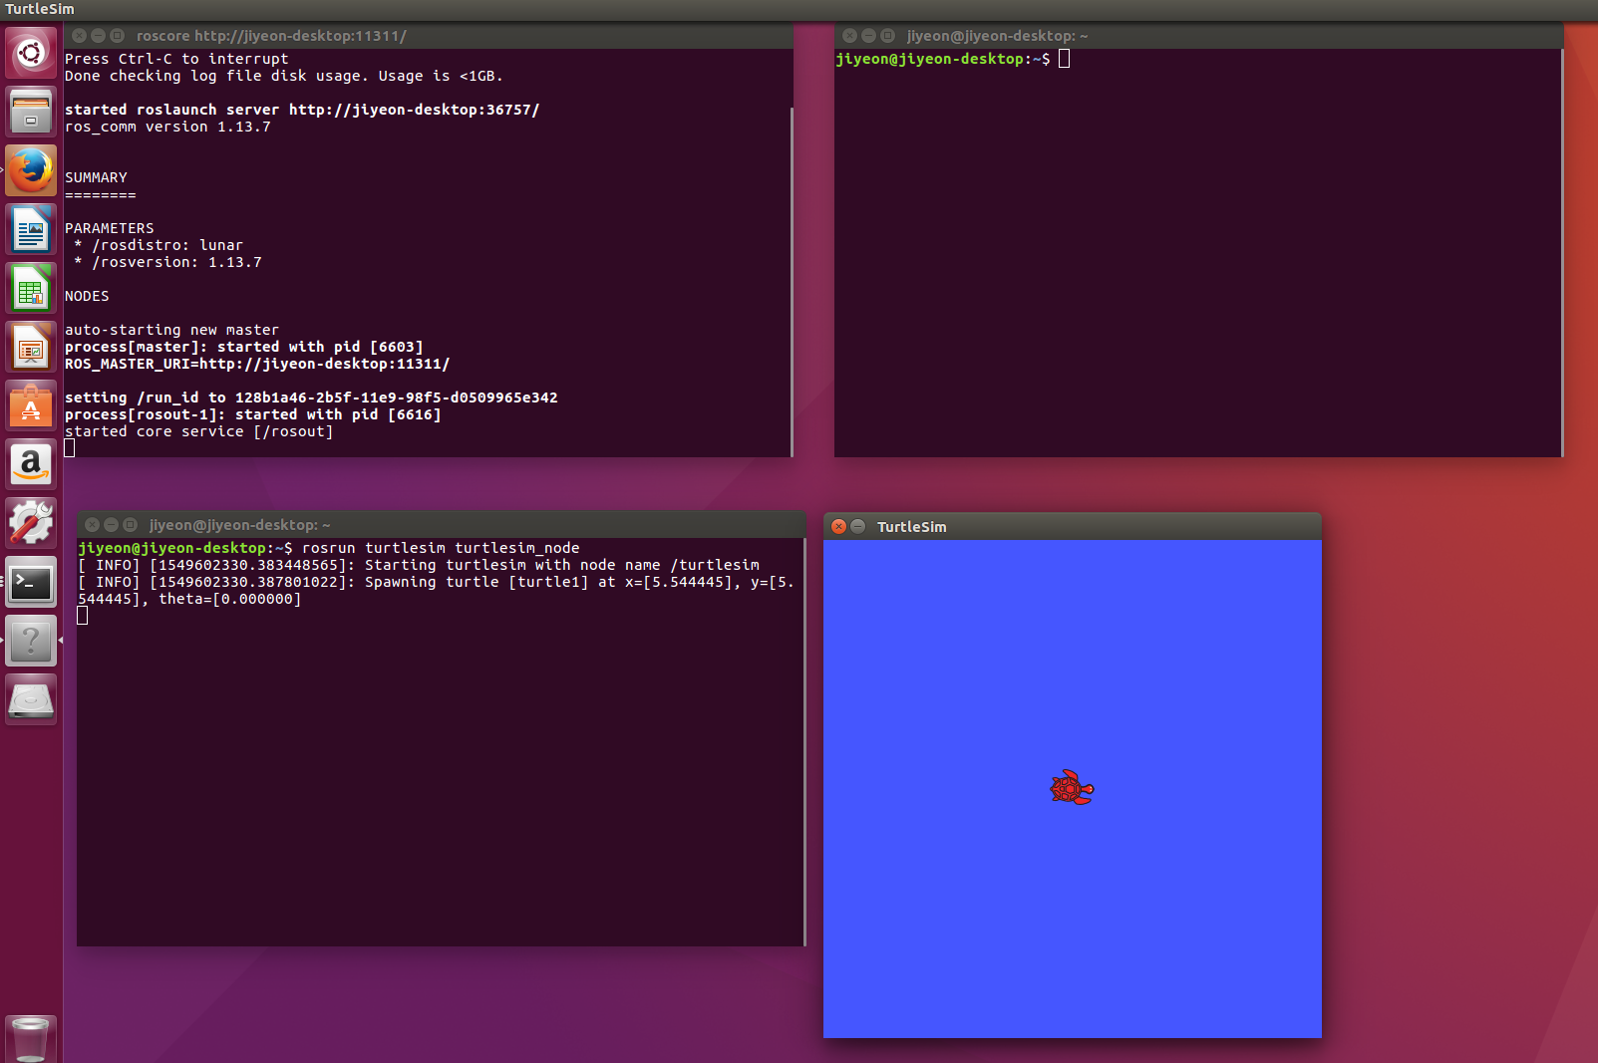
ROS Tutorial
1번 창 실행, 2번 창 실행 후 tutorial실행창 생성

Slide 17
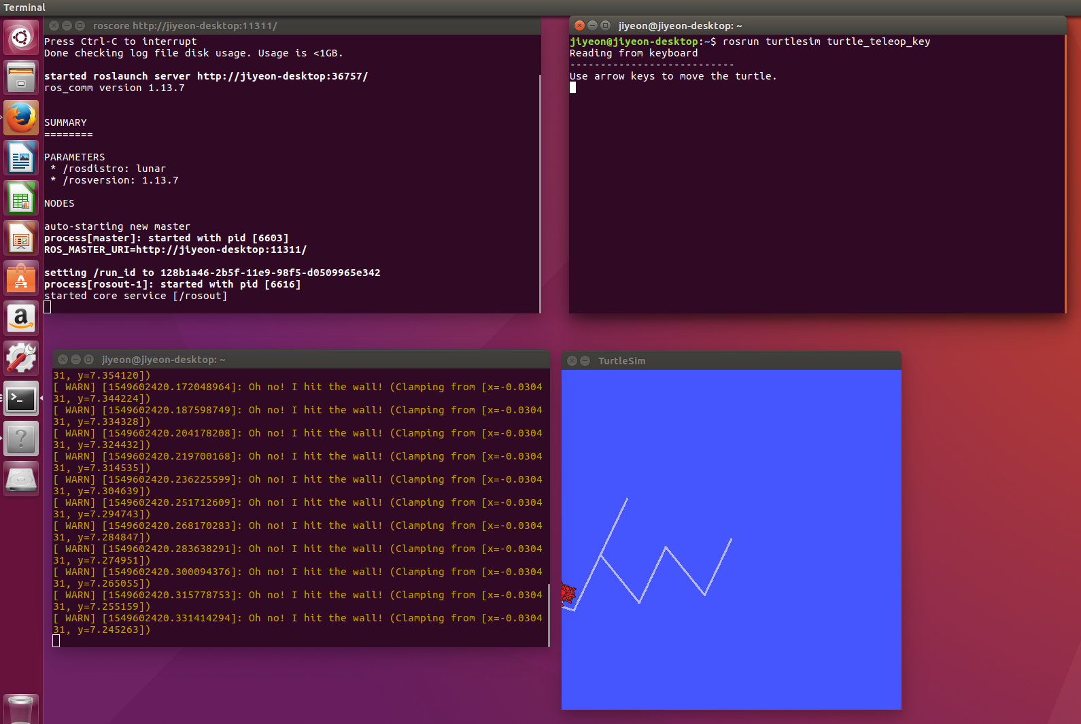
ROS Tutorial
Tutorial실행창에서
거북이가 벽에
부딪치면 2번 창에서 알려줌

Slide 18
감사합니다

